Slide 1
GOTHIA CUP
16 – 22 JULI

Slide 2
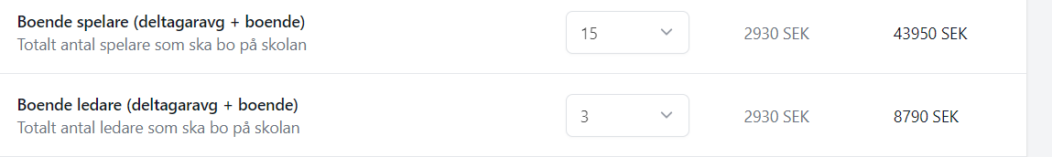
Gothia cup P09

Slide 3
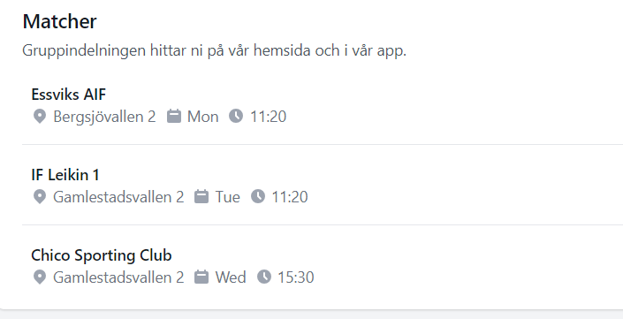
Spelschema

Slide 4
Boende
Partille Gymnasium
Adress:
Gamla Kronvägen 66B
  433 33 Partille
Närmsta busshållplats:
  Kulturum
  Parkering:
  Betalparkering i närområdet. 4 först timmarna gratis.
  Duschar:
  Duschar finns i Partillebohallen över gatan, 2 mins bort.
  Måltider:
  Alla måltider serveras på skolan.

Slide 5
Säkerhet och ålderskontroll
Säkerhet på plats
Ålderskontroll:
Giltig handling: Pass o Körkort o ID-kort utfärda av Skatteverket, posten, banker eller nationellt ID-kort. o Freja eID o Spelarlicenskort med foto av den typ som vissa fotbollsförbund ger sina licenserade spelare.
Alla lag ska ha genomfört ålderskontrollen senast klockan 12.00 på tisdagen den 18 juli.

Slide 6
Övrigt /Att lösa:
Träningar fram till Gothia
Förhållningsregler
Resa dit och hem
Gothia card
Aktiviteter under dagarna (Heden, bad, paddan? Liseberg?)

Slide 7
Ekonomi
27 922 på kontot (bla 10 000 sponsorer, 5000 stöd NGIS, städ)
1885 kr i kontanter
Kakor?
Fler utgifter Gothia?
Betala tillbaka?
Avslutningscup oktober?

